Slide 1
Malformaciones Congénitas
María D. Lugo
Rubens J. Díaz
Paola C. Contés
Sarybel M. Vélez
Emanuel G. Arbelo

Slide 2
Objetivos
Definir qué son las malformaciones congénitas, sus causas, métodos de detección y tratamientos.
Explicar los factores por la edad maternal y paternal que influyen en los defectos congénitos.
Explicar cómo son causadas las anormalidades estructurales del cromosoma.
Ilustrar las enfermedades causadas por malformaciones congénitas.
Detallar los factores no genéticos que influyen en las malformaciones congénitas.
Ver datos estadísticos de caso de malformaciones congénitas en Puerto Rico

Slide 3
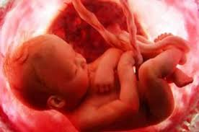
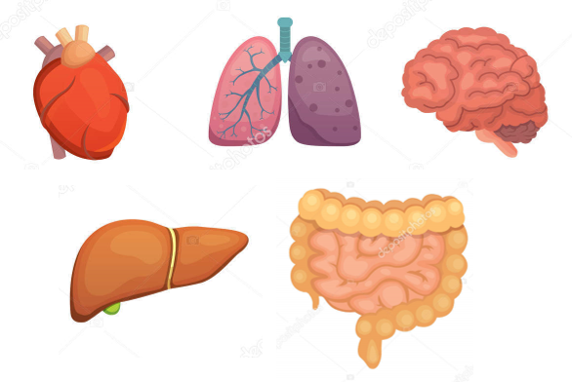
¿Qué son las malformaciones congénitas?
Son anomalías estructurales o funcionales que ocurren durante el embarazo.
Notes:
Las malformaciones congénitas son anomalías estructurales o funcionales, que ocurren durante la vida intrauterina y se detectan durante el embarazo, en el parto o en un momento posterior de la vida.
Pueden ser defectos que incluyan el cerebro, corazón, pulmones, hígado, huesos y tracto intestinal.

Slide 4
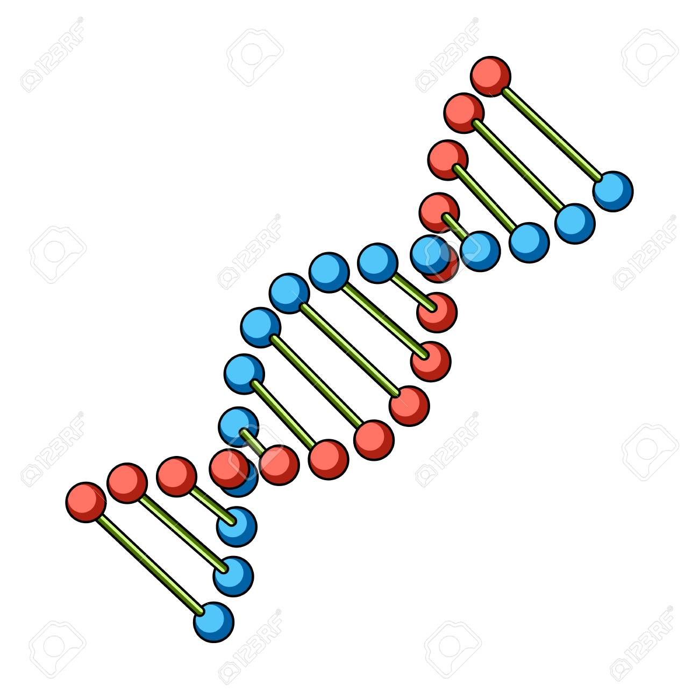

Causas
Factores Económicos & demografía
Países de bajo ingreso-mujeres expuestas a malnutrición y agentes.
Edad
Factores Genéticos
Estado Nutricional de la Madre
Diabetes, carencia de yodo, folato, sobrepeso, vitamina A (exceso)

Slide 5




Causas
Infecciones
Factores Ambientales
Alcohol
Químicos
Medicamentos
Cigarrillos
Desconocido

Slide 6
Prevención
Evitar el uso de sustancias nocivas
alcohol
drogas
cigarrillos
Llevar un estilo de vida saludable
niveles de azúcar controlado
peso ideal
vacunas para evitar virus

Slide 7
Detección
“Screening Test”
Primer trimestre (semanas 11-13)
proteínas hCG y PAPP-A
Segundo trimestre (semanas (15-20)
suero materno
sonograma
Exámenes Diagnóstico:
CVS
placenta
Amniocentesis
proteínas AFP y AChE

Slide 8
Tratamiento
Cirugía
Hipospadia
Síndrome de Pfeiffer
Hidrocefalia
Terapia
Síndrome de Apert

Slide 9
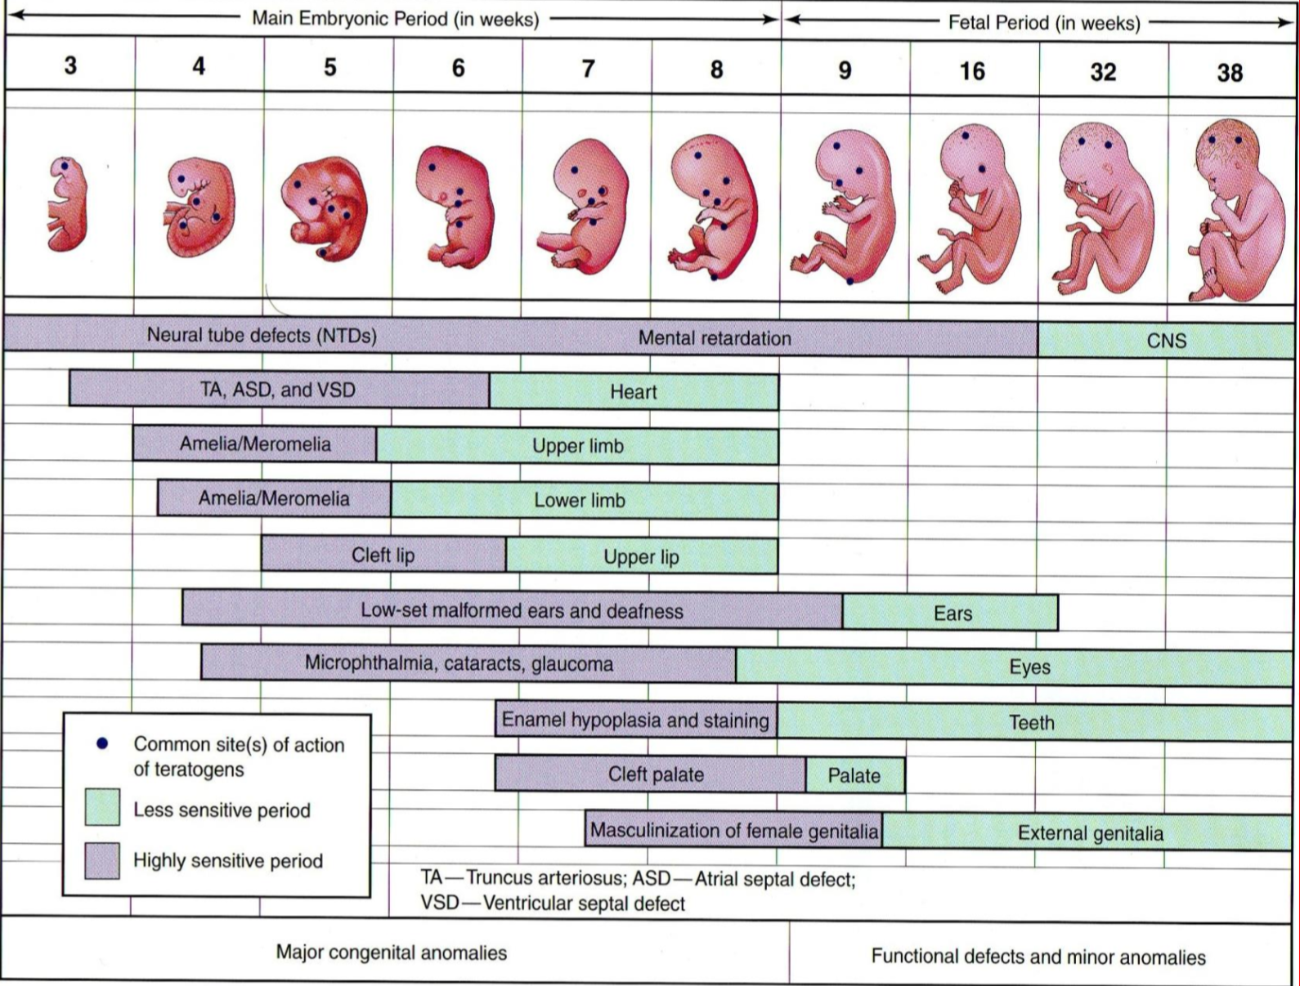
Periodos críticos en el desarrollo
Teratógenos
Creador de Monstruos
Antes de las 3 semanas no causa anormalidades
SN siempre susceptible
Ej. metales pesados, endocrine disruptures

Slide 10
Factores por la Edad de la Madre

Slide 11
Factores por la Edad Maternal
Factores genéticos:
  Problemas en la estructura genética de los cromosomas.
  Trastorno o desórdenes cromosómicos que producen malformaciones congénitas.
  A veces producen mutaciones que resultan en enfermedades o síndromes.
Mecanismos:
  “Nondisjunction”
  Enfermedades ligados a X
  Aneuploidía
  Poliploidía

Slide 12
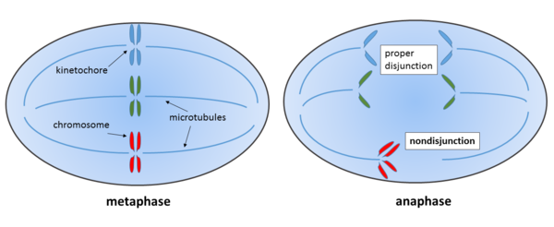
“Nondisjunction”
Número incorrecto de cromosomas.
Puede ocurrir en meiosis I o II.

Slide 13
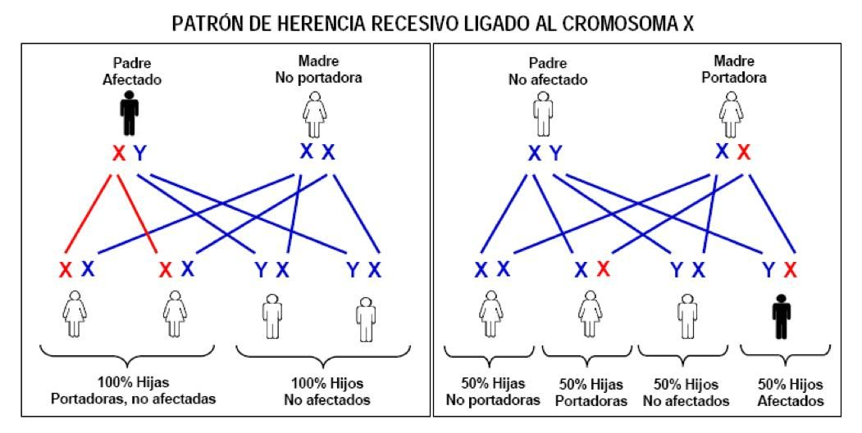
Enfermedades Ligadas a X
Hay 2 tipos:
Recesiva
Dominante

Slide 14
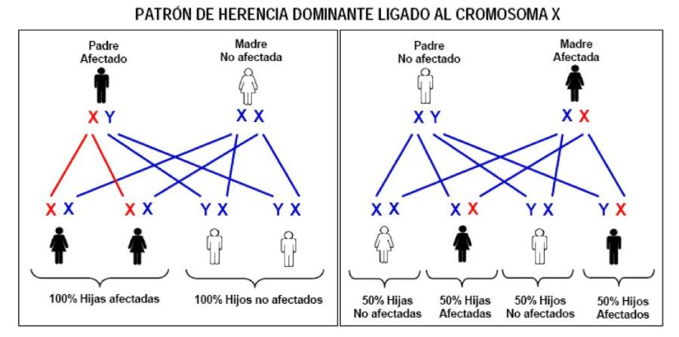

Slide 15
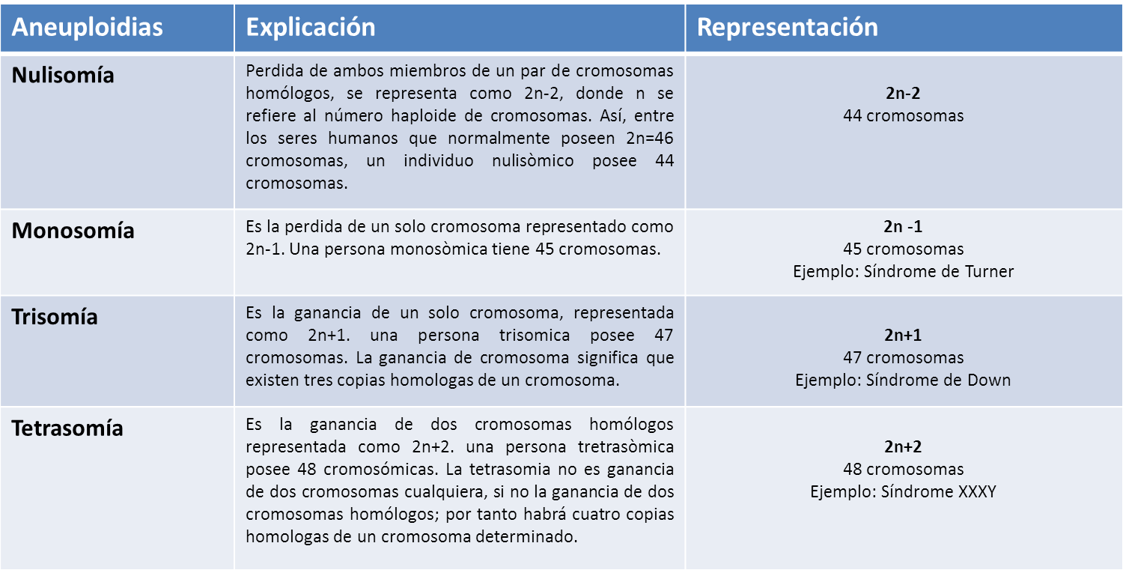
Aneuploidía
Cromosomas de más o de menos.
Proviene de nondisjunction

Slide 16
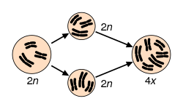
Poliploidía:
Consiste en más de 2 pares de cromosomas.
Producido cuando falla separación en anafase.
Triploidía el más común (69 cromosomas).

Slide 17
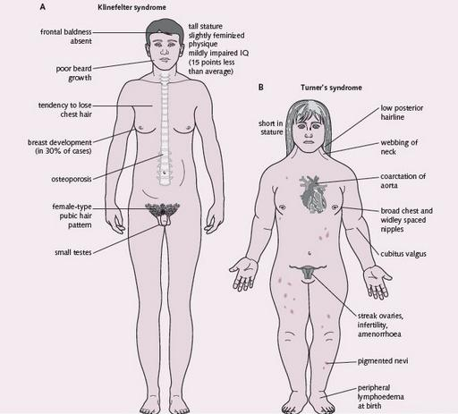
Ejemplos de enfermedades
Turner:
Solo en mujeres.
Les falta una X.
Puede que solo le falte mitad de una x.
Klinefelter:
Solo en hombres.
Una X de más.
Puede que tenga 2 X de más.
.

Slide 18
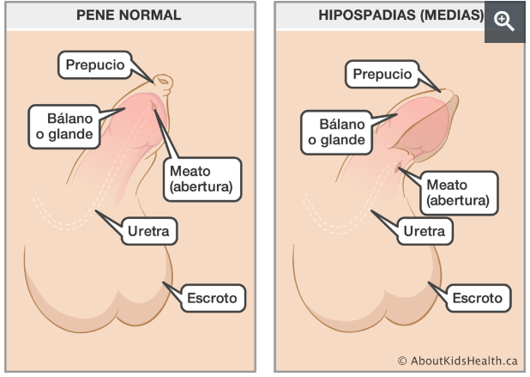
Hipospadia
Enfermedad congénita.
Abertura de la uretra en la parte inferior del pene.

Slide 19
Factores por la Edad del Padre

Slide 20
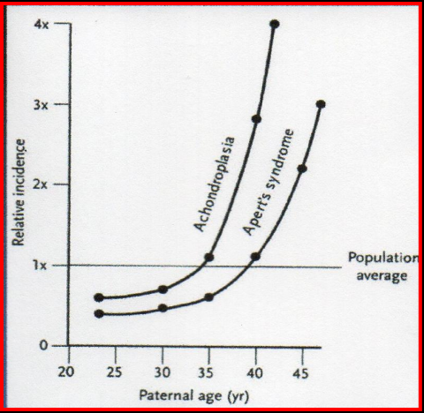
Factores por la Edad Paternal

Slide 21
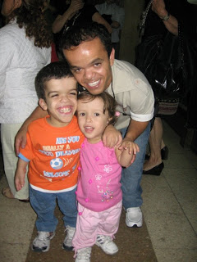
Acondroplasia
Autosómica dominante
1/26,000 personas
Es causada por mutaciones en el gen FGFR3
Cromosoma 4p16
Glicina por Arginina posición 380
Afecta el crecimiento óseo
Condrodisplasia→ Cartílago a hueso

Slide 22
Acondroplasia (Continuación)
Rasgos característicos:
Diferencia muy marcada entre el tamaño de la cabeza con relación al cuerpo.
Frente prominente
Brazos y piernas cortos
Estrechamiento de columna vertebral

Slide 23
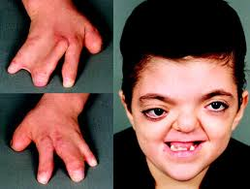
Síndrome de Apert
Autosómica dominante
Mutación en FGFR2 10q26
Serina por triptófano posición 252
Prolina por Arginina en la posición 253
Unión prematura de suturas del cráneo

Slide 24
Síndrome de Apert
Rasgos característicos:
Craneosinostosis
Sindactilia
Hipoplasia maxilar (Mordida abierta)

Slide 25
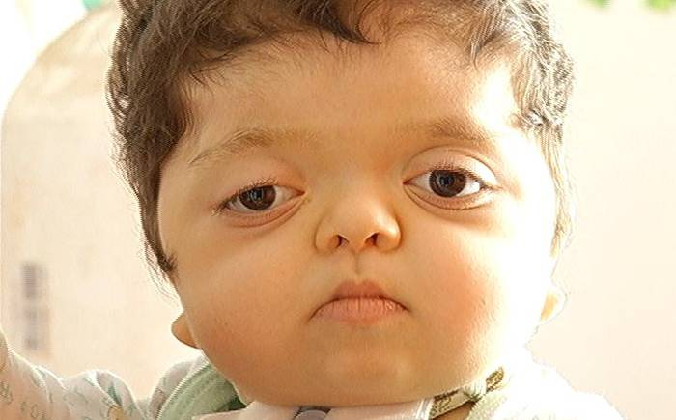
Síndrome de Pfeiffer
Autosómica Dominante
1/100,000 individuos
Mutación en FGFR1 8p12 o FGFR2 10q26
Prolina por Arginina posición 252
Fusión de suturas prematura
Afecta el desarrollo de huesos de las manos y pies

Slide 26
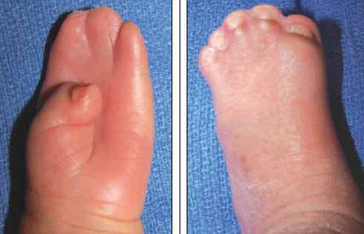
Síndrome de Pfeiffer
Rasgos Característicos:
Asimetría craneal
Sindactilia
Hipoplasia (maxilar)
Hipertelorismo (ojos)

Slide 27
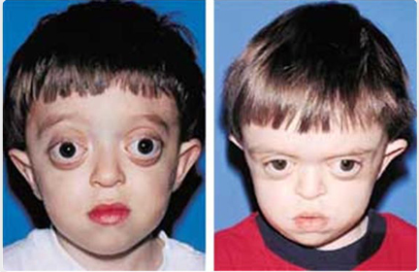
Síndrome de Crouzon
Autosómica dominante
Mutación en FGFR2 10q26
Inserciones o deleciones de nucleótidos
Frecuencia: 1/62,500
Craniosynostosis---> Fusión prematura de suturas

Slide 28
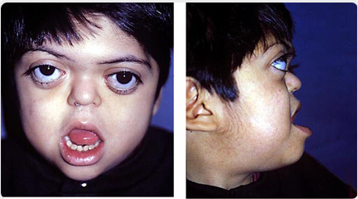
Síndrome de Crouzon
Rasgos característicos:
Exoftalmos (ojos sobresalientes)
Malformación maxilar
Espasmos de músculos motores
Movimiento involuntario

Slide 29
Anormalidades Estructurales del Cromosoma

Slide 30
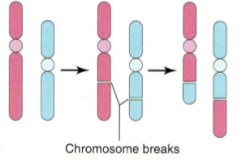
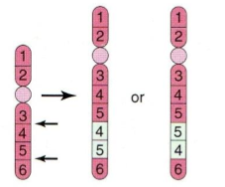
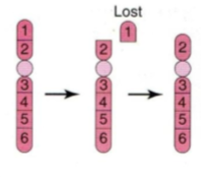
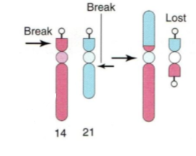
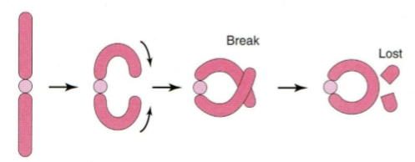
Pueden ser causada por:
D
DD
T
Robertosinan Translocation

Slide 31
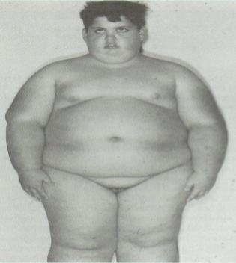
Microdeleciones en el cromosoma 15
Prader Willi Syndrome (hombres)
2 copias de la madre con la deleción
Déficit o ausencia del cromosoma 15 del padre
No tiene cura
Hipotonía Genitales no desarrollados
Hiperfagia Desorden del sueño
Retraso mental Manipuladores-Obs Comp.

Slide 32
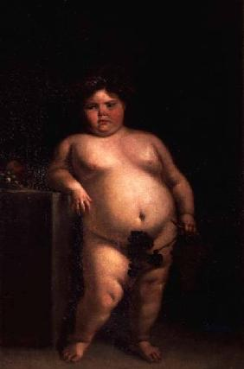
La Monstrua Desnuda ~1680
Niña: Eugenia Martínez-Vallejo
Pintor: Juan Carreño de Miranda

Slide 33
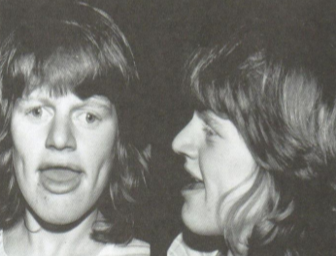
Microdeleciones en el cromosoma 15
Angelman Syndrome (mujer)
2 copias del padre con la deleción
Déficit o ausencia del cromosoma 15 de la madre
No tiene cura
Discapacidad Intelectual Convulsiones
Dif.para hablar y caminar Mov. Rígidos
Risa descontextualizada Escoliosis

Slide 34
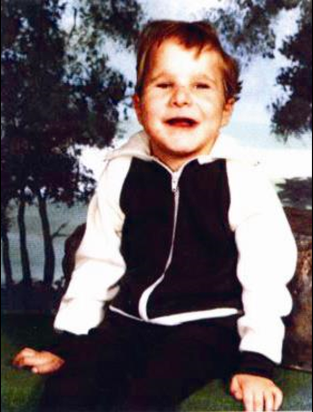
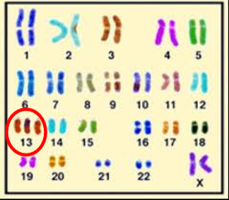
Trisomía
Pateu Syndrome
Trisomía 13 en todas las células
Puede ser causado por translocación
Evento al azar
5-10%
Microcefalia Paladar y labio hendido
Hipotonía Problemas cardiacos
Sordera Polidactilia
Microftalmia/Hipotelorismo

Slide 35
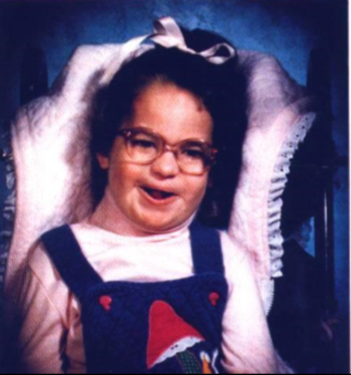
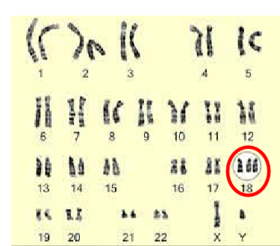
Trisomía
Edwards Syndrome
Trisomía 18 en todas las células
Puede ser por translocación
5-15 días - 1%- 10 años
Retraso mental Esternon corto
Crecimiento lento Dedos supuestos
Malformación de orejas Pelvis estrecha

Slide 36
Factores No genéticos

Slide 37
Factores teratogénicos
Un 4 a 10% de las malformaciones congénitas son causadas por factores teratogénicos. Éstos son factores ambientales que afectan el desarrollo embrionario.
Hay tres clases de factores que pueden causar malformaciones:
químicos (medicamentos, drogas)
biológicos (infecciones)
físicos (radiación)

Slide 38
Factores químicos
Talidomida
Desarrollada para prevenir las náuseas del embarazo (1957-1963)
causa defectos de nacimiento.
afecta el crecimiento y el desarrollo de nuevos vasos sanguíneos.

Slide 39
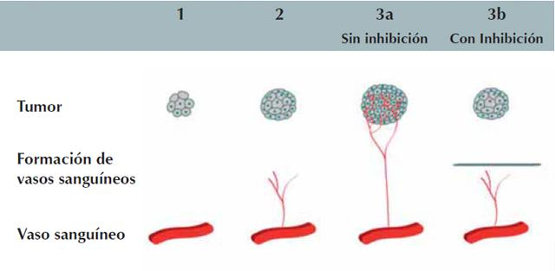
Talidomida: ¿cómo funciona?
Usos actuales:
tratamiento para el cáncer (mieloma).
Produce la inhibición de la formación de vasos sanguíneos (“anti-angiogénesis”).

Slide 40
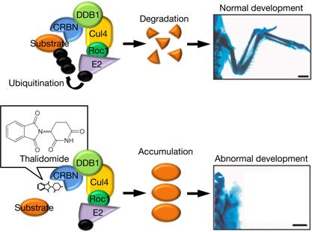
Talidomida: ¿Cómo funciona?
Proteína Cereblon
Forma un complejo de ubiquitina ligasa E3 con DDB1, CUL4A, y ROC1.
Este complejo ubiquitina una serie de otras proteínas.
Taladomida actúa como inhibidor de ésta
Ubiquitinación produce niveles reducidos de FGF8 y FGF10.
FGF8 regula serie de procesos de desarrollo, como la formación de extremidades.

Slide 41
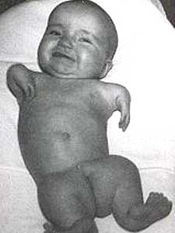
Talidomida
Focomelia
Anomalía congénita caracterizada por el desarrollo de brazos y piernas más cortos.

Slide 42
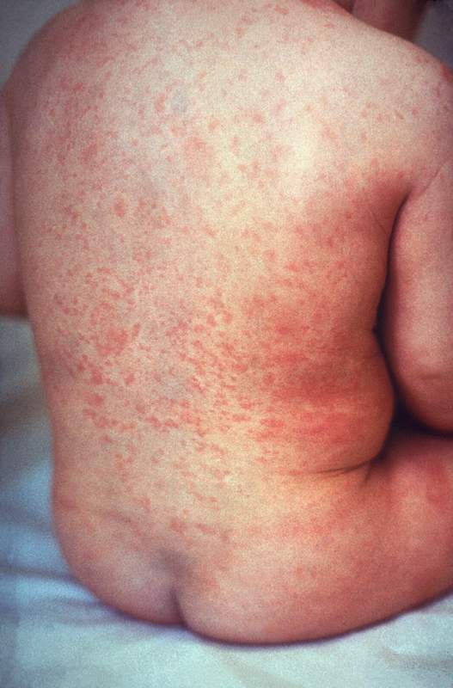
Factores biológicos
Virus de la Rubeola
Infección viral
Contagio de la madre
Contacto con fluidos de personas infectadas
Contagio del feto
8 - 10 primeras semanas de embarazo,
A través de la placenta - madre infectada

Slide 43
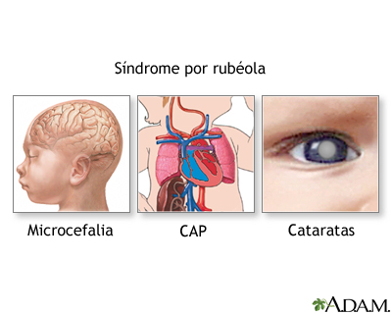
Rubeola
Síntomas:
microcefalia
cataratas
microftalmia
glaucoma
sordera
cardíacos (conducto arterial persistente)

Slide 44
Factores físicos
Radiación
La exposición a alta radiación puede dañar las células embrionarias, produciendo muerte celular, lesiones cromosómicas, retraso en desarrollo mental y crecimiento físico
Síntomas:
cataratas
paladar hendido
microcefalia

Slide 45
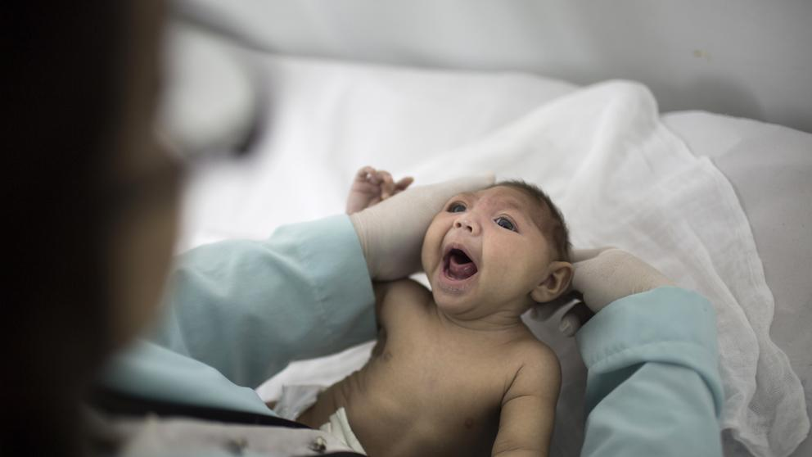
Microcefalia
Afección en la cual la cabeza del bebé es mucho más pequeña de lo esperado.
Convulsiones.
Retraso en el desarrollo
Discapacidad intelectual
Problemas con el movimiento y el equilibrio.
Problemas para alimentarse
Pérdida de la audición.
Problemas de la vista.

Slide 46
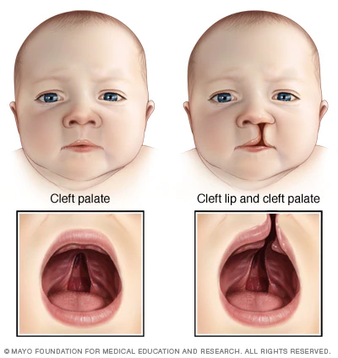
Paladar Hendido
El labio superior y el paladar no se desarrollan correctamente.
Primeros meses de embarazo.
Hendiduras en la parte de adelante o atrás del paladar
Puede venir acompañado de labio leporino. (el tejido que forma el paladar no se une correctamente)
Dificultades para hablar, comer, entre otros.

Slide 47
Gráficas

Slide 48
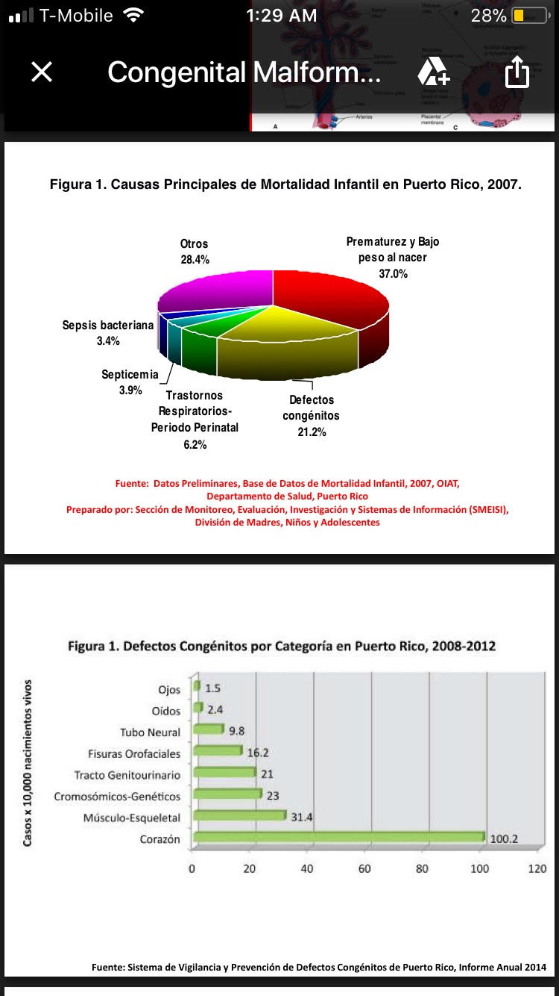

Slide 50
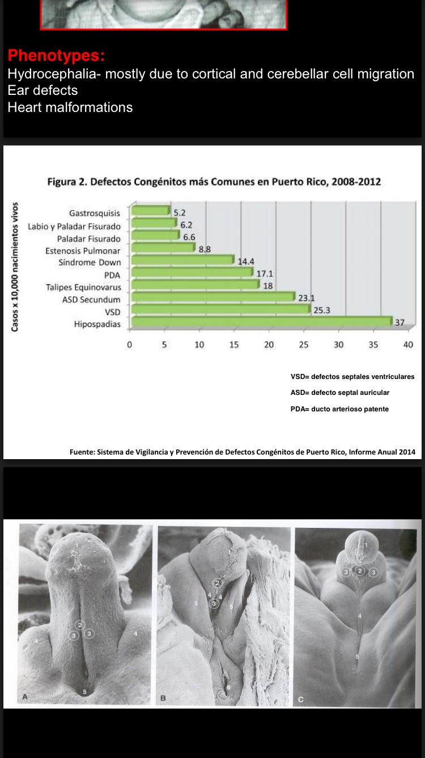

Slide 51
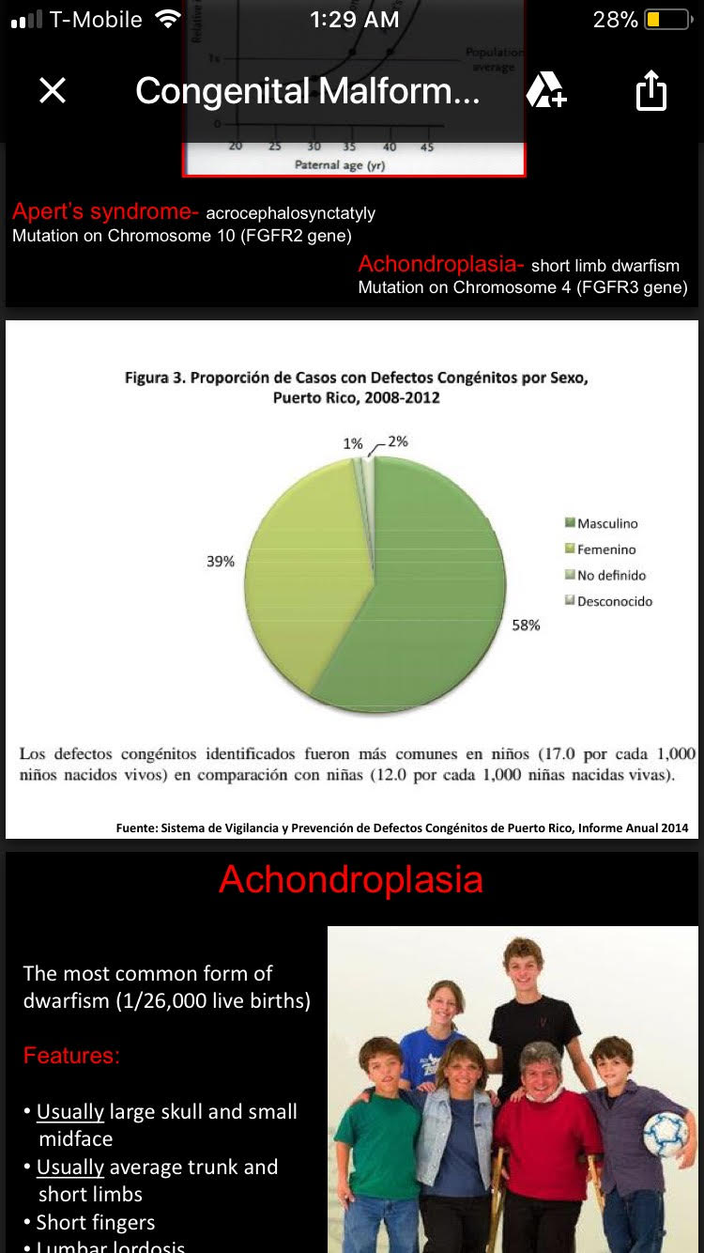

Slide 52
PREGUNTAS
¿Prestaron atención a nuestra presentación?
Ya lo sabremos...

Slide 53
¿Qué significa el término nulisomía?
¿Cuál de las dos enfermedades mencionadas en edad materna es el resultado de una monosomía?

Slide 54
2. ¿Cuál es la anomalía congénita caracterizada por el desarrollo de brazos y piernas más cortos?¿A qué se debe?
3. ¿Cuales son los tres factores que pueden causar malformaciones teratogénicas?

Slide 55
Cierto o falso:
La mutación causante de Acondroplasia es en el gen de FGFR3 en el cromosoma 4q16.
Tanto Acondroplasia y los síndromes de Apert, Pfeiffer y Crouzon son enfermedades autosómicas dominantes

Slide 56
Menciona
3 causas de anormalidades estructurales del cromosoma y define en tus propias palabras.
a. b. c.
Los 2 periodos del desarrollo y que pasa en casa uno
a. b.

Slide 57
Referencias
CDC (2016). Datos sobre la microcefalia. Recuperado de: https://www.cdc.gov/ncbddd/spanish/birthdefects/microcephaly.html
Del Rosario, M. (s.f.) EFECTO DE LAS RADIACIONES IONIZANTES EN LAS DISTINTAS ETAPAS DEL DESARROLLO EMBRIO-FETAL. Recuperado de: http://www.iaea.org/inis/collection/NCLCollectionStore/_Public/33/052/33052456.pd
Divulgades (2013) Mecanismos de la talidomida en los defectos congénitos. Recuperado de: http://www.divulgades.es/como-la-talidomida/
Enciclopedia Orphanet (2017). Síndrome de rubéola congénita, Embriopatía rubéolica, Rubéola congénita malformativa SRC. Recuperado de: https://www.orpha.net/data/patho/Han/Int/es/RubeolaCongenita_Es_es_HAN_ORPHA290.pdf
Generación, E. (2017). Listado de teratógenos causantes de malformaciones congénitas. Recuperado de:
https://www.elsevier.es/corp/generacionelsevier/listado-teratogenos-causantes-malformaciones-congenitas-humano/

